Slide 1
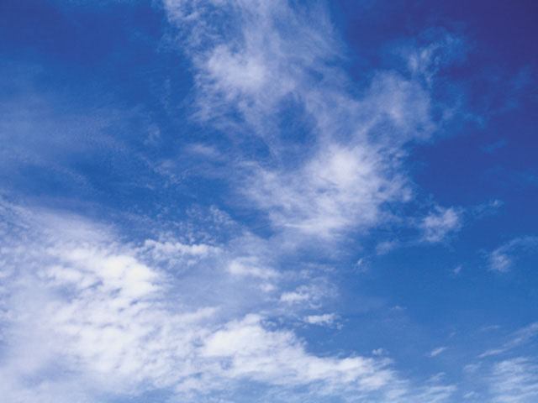
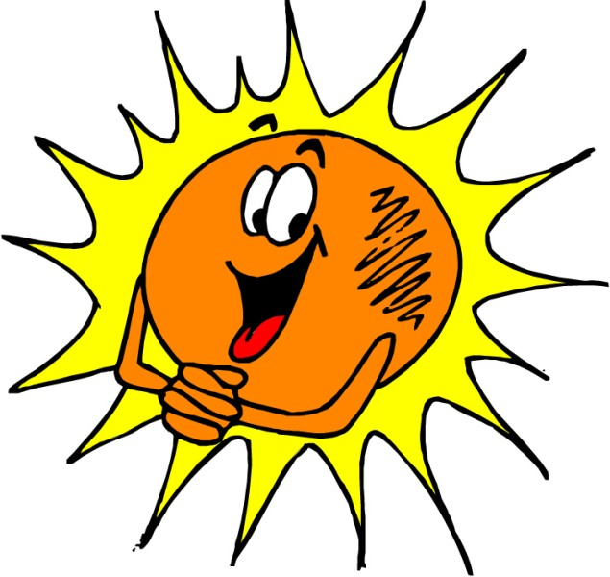
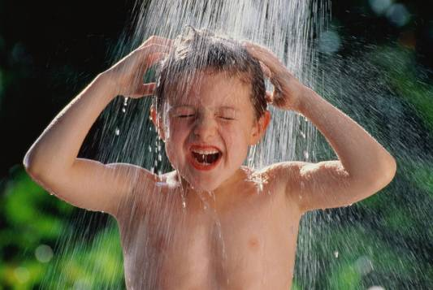
Солнце, воздух
и вода –
вот какая красота!
Notes:
Солнце, воздух и вода – вот какая красота!

Slide 2
Цель: вовлечь родителей в летнюю оздоровительно-образовательную деятельность

Slide 3
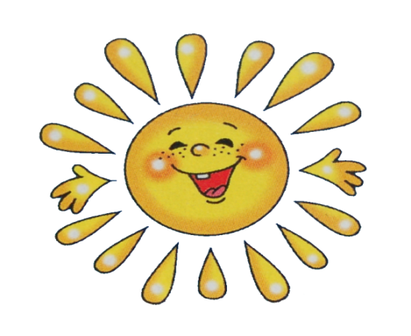
Задачи: 1. Помочь родителям научить своих детей передавать в рисунках картины и колорит лета. 2. Помочь родителям в общении с детьми, закреплять знания о времени года «Лето». 3. Помочь родителям развивать у детей логическое мышление, слуховое внимание, быстроту мышления. 4. Воспитывать у родителей и детей любовь к родной природе.

Slide 4
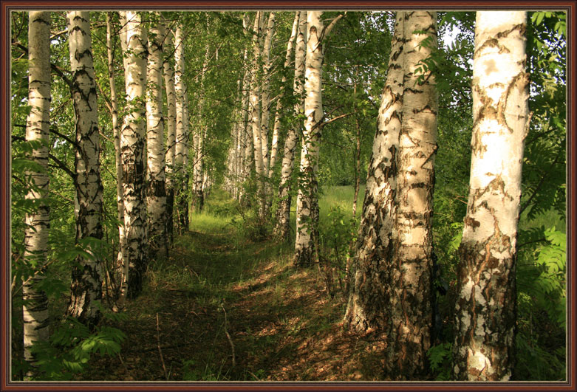
Рекомендуемые беседы с детьми: 1. Как ты думаешь, почему лето называют «красным», а не «зеленым»? 2. Расскажи о своих любимых занятиях летом. 3. Где ты проведешь это лето? А где бы тебе хотелось побывать этим летом?

Slide 5
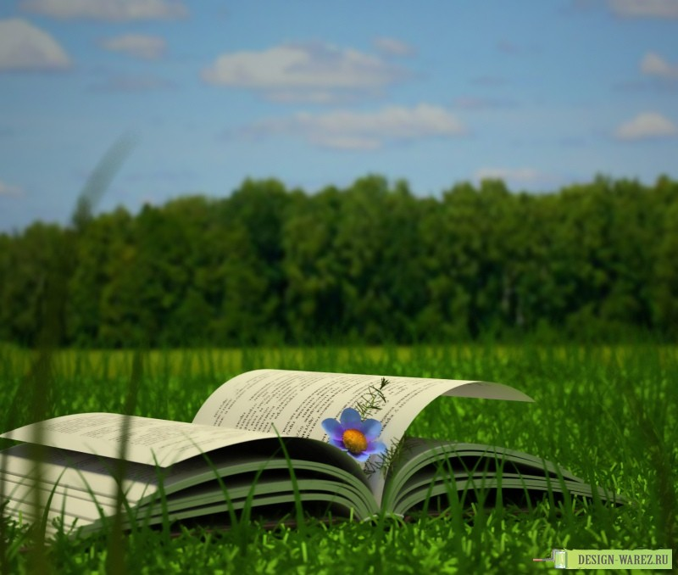
Читаем детям: 1. В. Бахревский. Сокровенный цветок. 2. А. Толстой. Иван да Марья. 3. М. Пришвин. Роса. 4. В. Александров. Август, август. 5. В гостях у солнышка. Словацкая народная сказка. 6. В. Бианки. Купание медвежат. 7. В. Бианки. Лесные домишки. 8. Загадки и пословицы о лете.

Slide 6
Ну-ка, нарисуй-ка! «Летнее настроение» «Летний вечер» «Цветы на лугу» «Насекомые» А так же использование нетрадиционной техники рисования: 1. Рисование с помощью рельефной ткани. «Светит солнышко в окошко». 2. Рисование восковыми мелками через трафарет. «Лес». 3. Рисование сухой кистью. «Солнышко»

Slide 7
Рекомендуемые игры для детей в летний период: «Собираемся на прогулку в лес» «Семейный отдых на даче» «Летние заготовки из фруктов и овощей» Одной из задач, решаемых этими играми, является воспитание у детей основ безопасного поведения в природе.

Slide 8
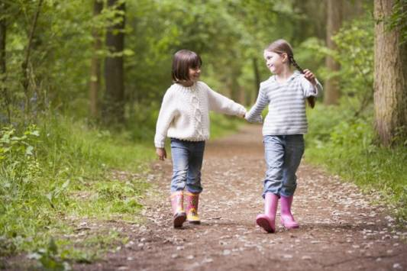
Воздушные процедуры: Большое значение для дошкольников имеют прогулки на свежем воздухе. Дошкольники должны гулять не менее 3-4 часов в день, желательно в любую погоду.

Slide 9
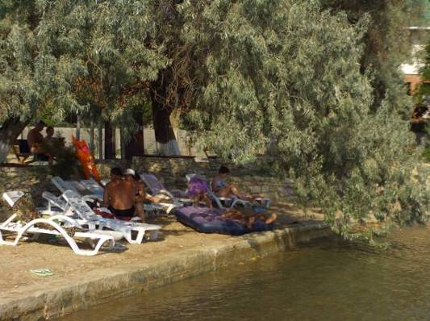
Солнечные ванны лучше принимать на берегу реки, утром, пока воздух не сильно прогрет солнцем.

Slide 10
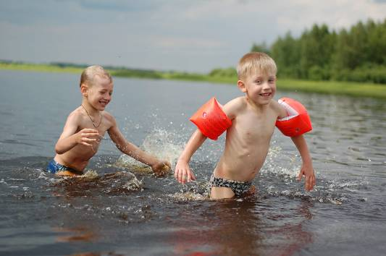
Непродолжительное купание – не более 5-10 минут в зависимости от температуры воды – должно сменятся 15-20 минутным пребыванием на солнце (не под прямыми лучами), в тепле.

Slide 11
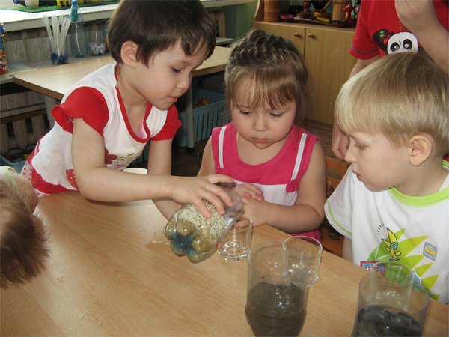
Эксперементирование с водой: 1. Игра-опыт «Как растения пьют воду» 2. Игра-сказка «Про маленькую капельку» Цель: закрепить знания о свойстве воды (прозрачная, чистая, необходимая человеку, животным и растениям)

Slide 12
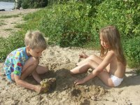
Игры с песком: 1. «Сделай цифры из песка» 2. «Угадай, что спрятано в песке» 3. «Сказочный городок» Цель: развитие мелкой моторики, тактильной чувствительности, воображения.

Slide 13
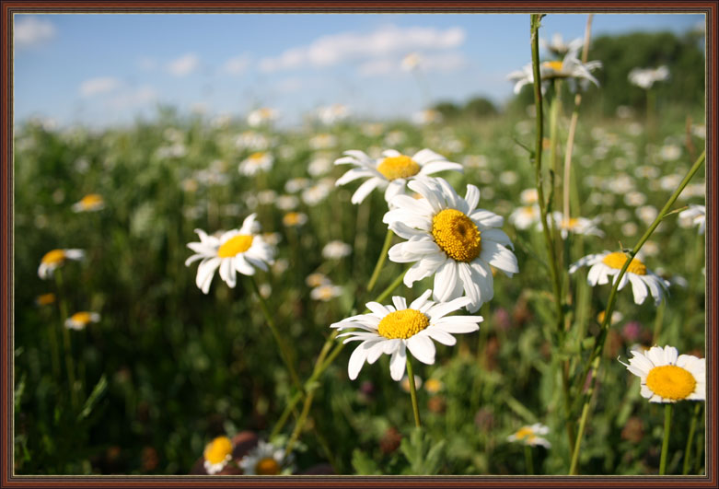
В конце лета ждем от Вас
- Презентации;
- Фото;
- Рисунки и поделки;
- Рассказы и стихи

Slide 14
Рекомендации для родителей детей старшей группы на летний период составила Верховцева Светлана Александровна Воспитатель второй квалификационной категории Стаж работы 12 лет Работает на коррекционной группе в ГБДОУ №6 Колпино СПб 2012 г.

